Slide 1
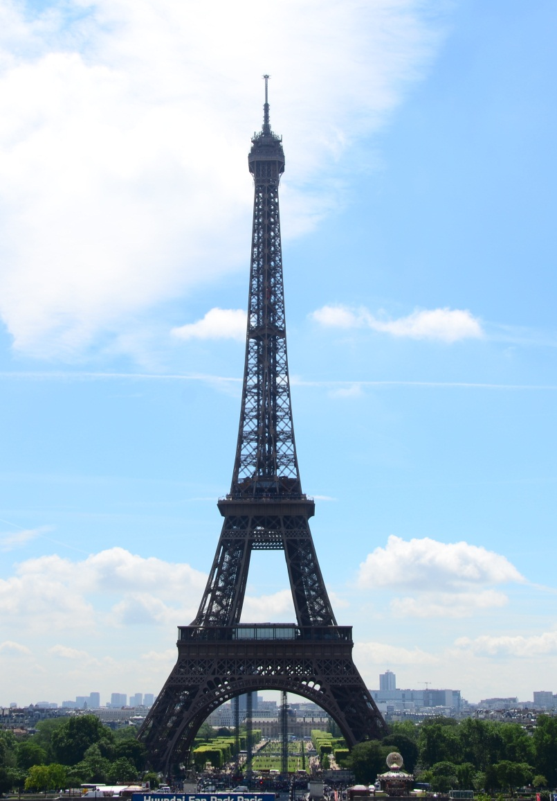
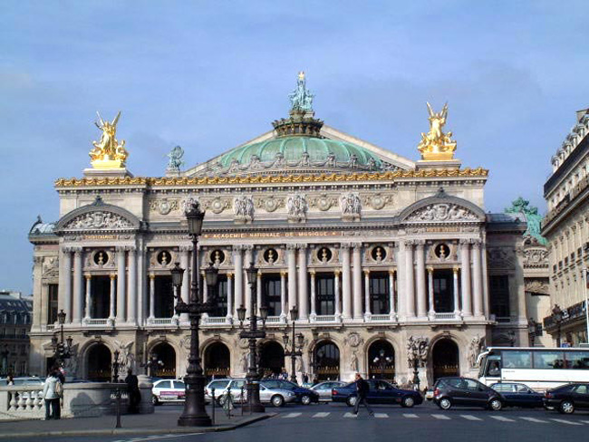
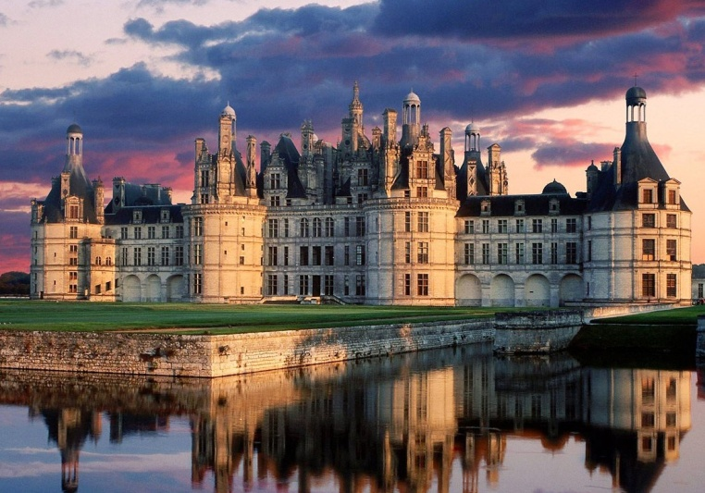
Топ-10 найвидатніших місць Франції

Slide 2
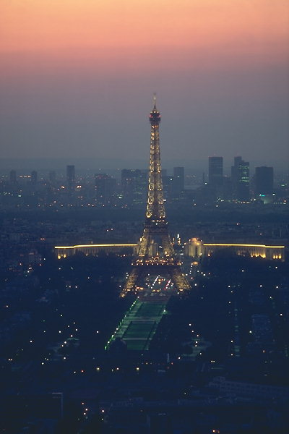
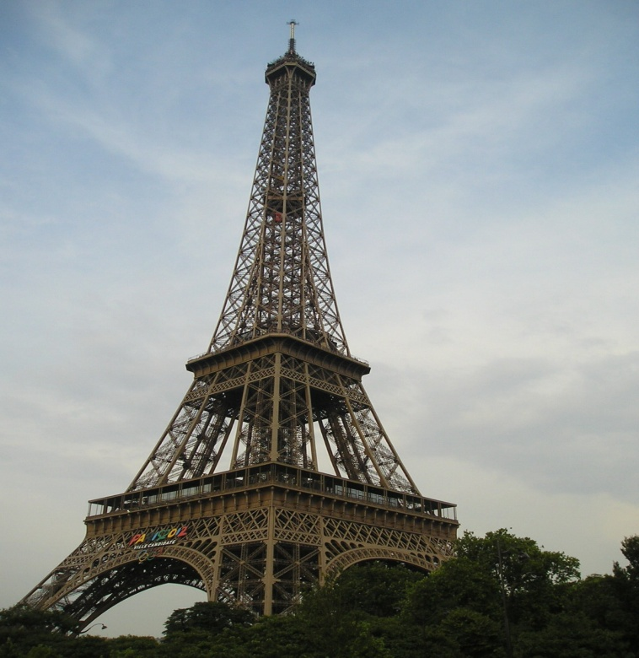
Ейфелева вежа-візитна картка Парижа. Вона споруджена за проектом французького інженера Олександра Гюстава Ейфеля в 1889 г.для Всесвітньої виставки, що проходила в столиці Франції. Висота Ейфелевої вежі 300м, вага 9000т. Сьогодні це грандіозна споруда використовується як оглядова і радіотелевізійна вежа.
Висота башти складає 318,7 м.,
вага - близько 10 000 т.
Одночасно на вежі можуть перебувати 10 400 осіб.
Крім обслуговування туристів, вежа використовується для радіо - і телетрансляції, а також в якості станції метеослужби. Символ досягнень техніки 19 ст.
Ейфелева вежа вдвічі вище купола собору Святого Петра в Римі і єгипетських пірамід у Гізі.

Slide 3
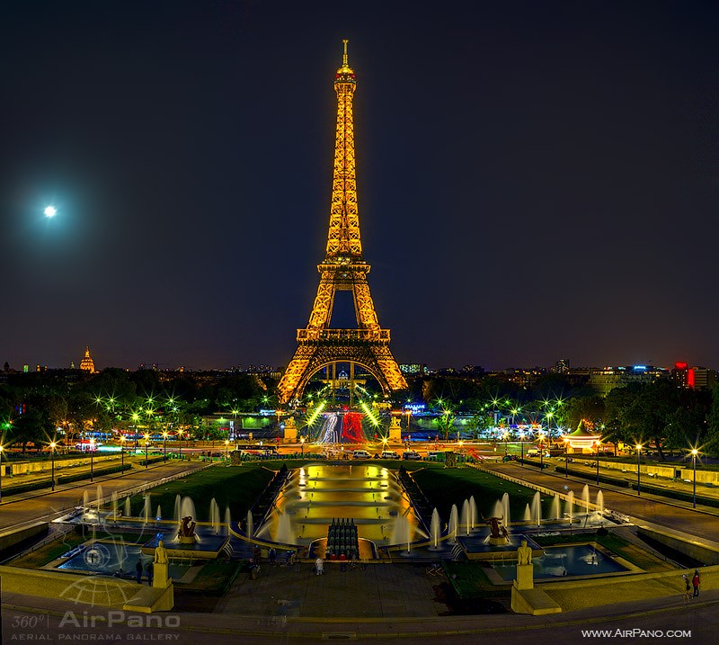
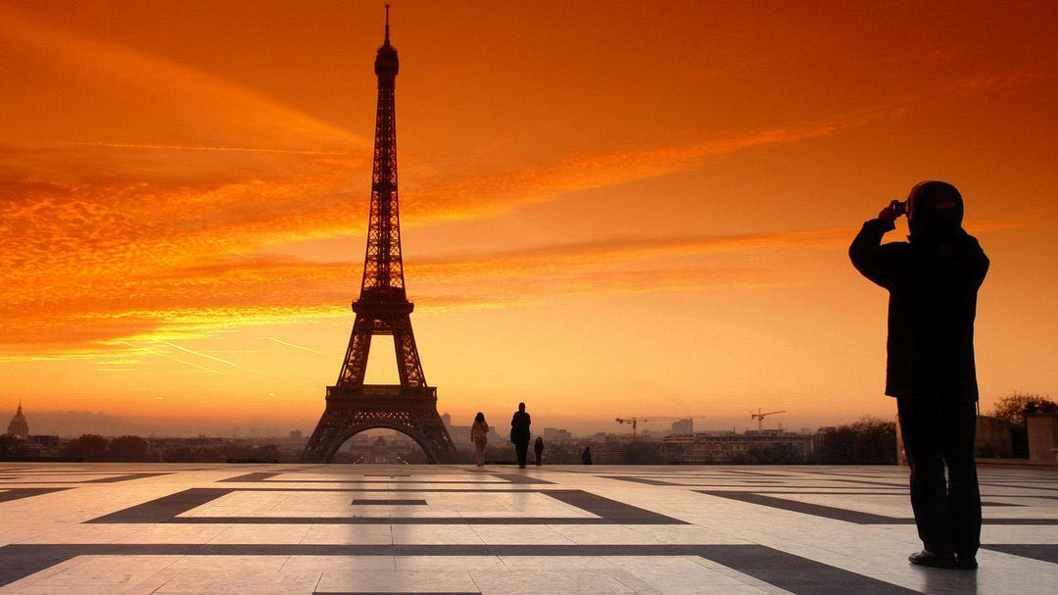
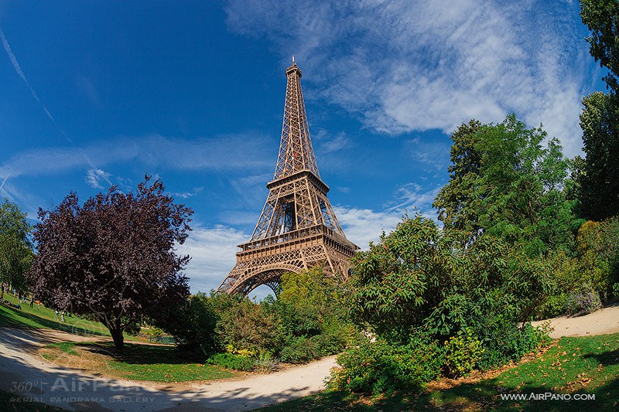
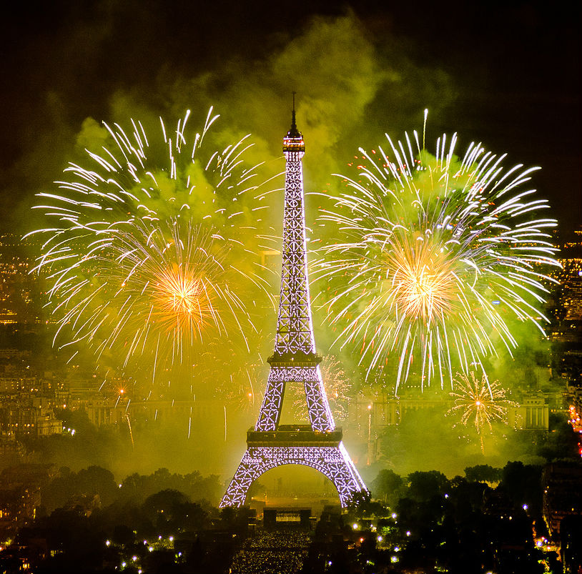

Slide 4
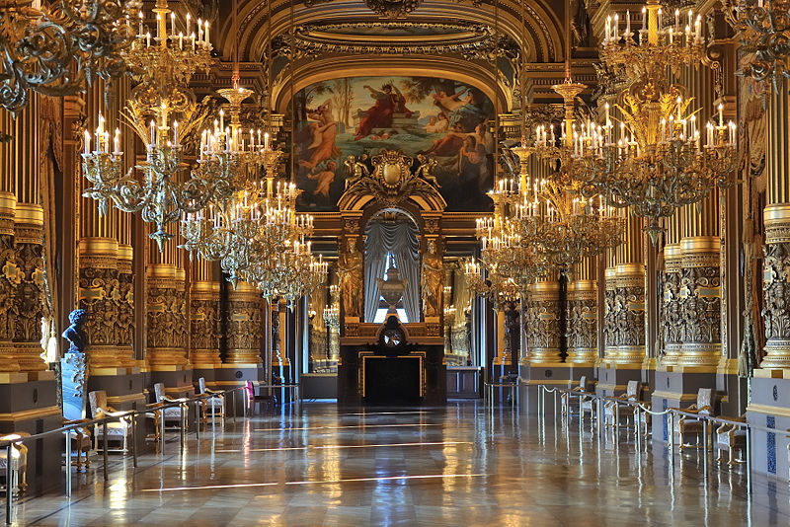
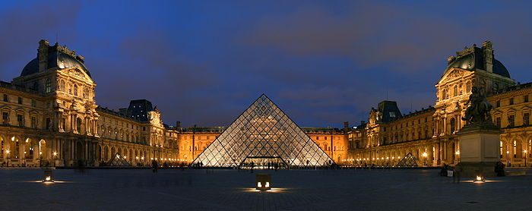
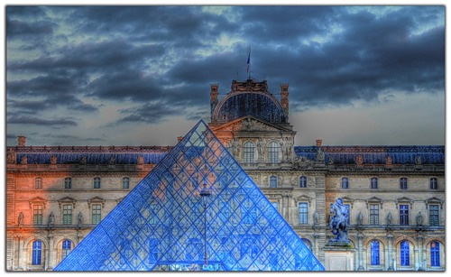
Лувр - один з найбільших музеїв світу (третій у світі за площею: 160 106 квадратних метрів, з яких на 58 470 розташовуються експозиції). Музей розташований в центрі Парижа, на правому березі Сени, на вулиці Ріволі, в 1-му окрузі столиці.
Вперше двері музею були відкриті для публіки 8 листопада 1793, під час Французької Революції. При Першої імперії іменувався музеєм Наполеона.
Лувр став першим музеєм, відкритим у 1793 році для широкої публіки [4].
на протязі всього маршруту Ви будете зустрічати графічні символи, що ілюструють шість головних правил, яких необхідно дотримуватися під час відвідин музею. У залах постійних експозицій дозволяється фотографувати і знімати на камеру. Використання спалахів та інших освітлювальних приладів заборонено.

Slide 5
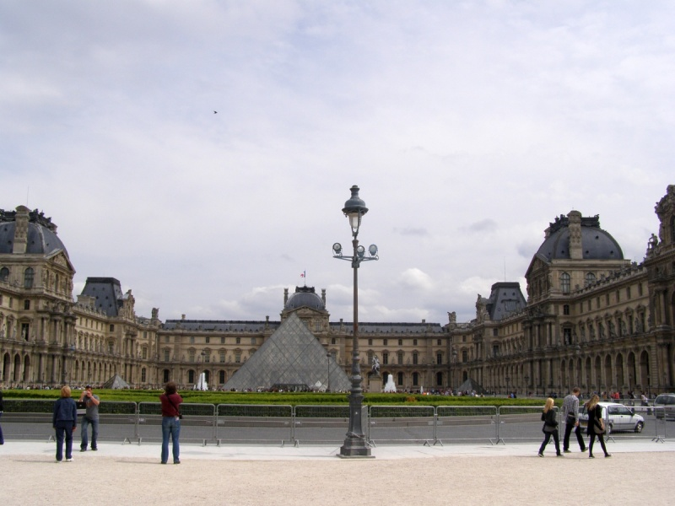
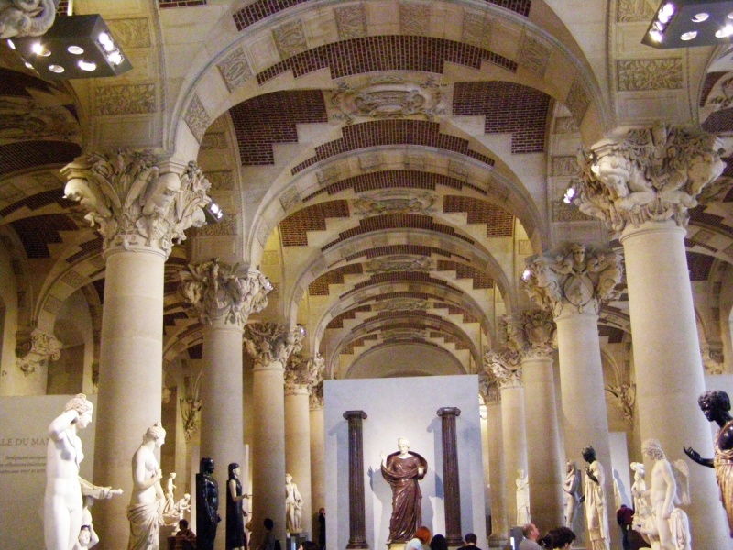
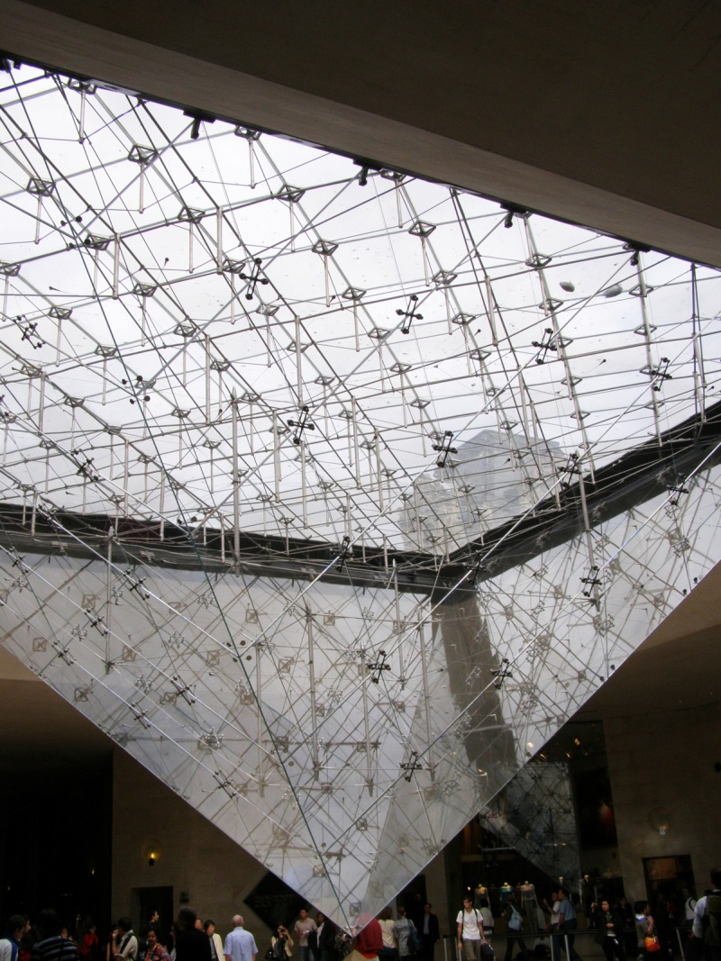
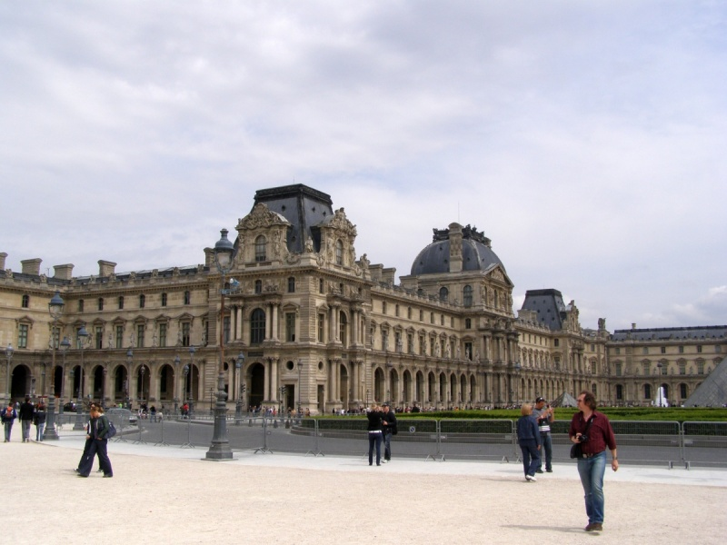

Slide 6
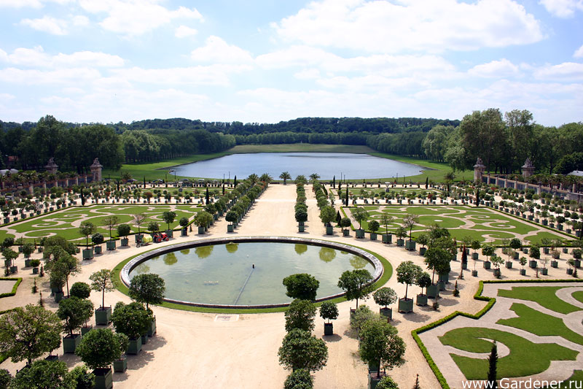
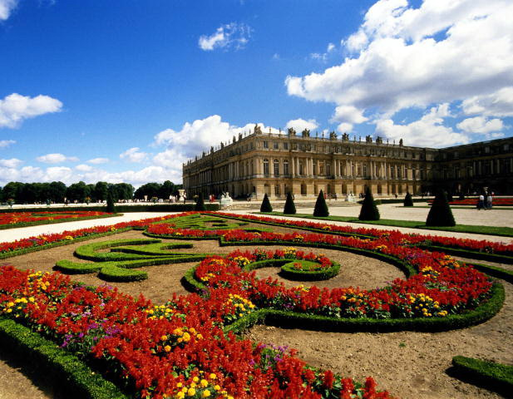
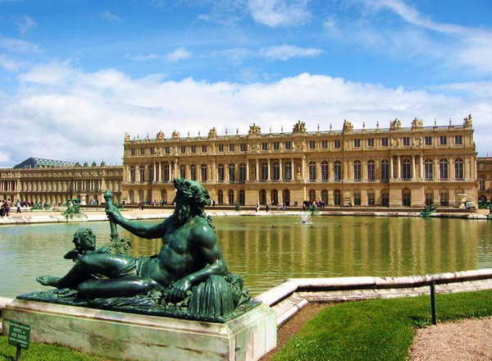
Версаль - місто у Франції, південно-західне передмістя Парижа. Населення 81 200 чоловік (2004).
У місті знаходиться національний музейний комплекс.
Версаль - найвідоміший зразок палацово-паркового мистецтва Європи. Регулярний парк з басейнами, фонтанами і скульптурами. За традицією у Версалі проводяться концерти на воді.

Slide 7
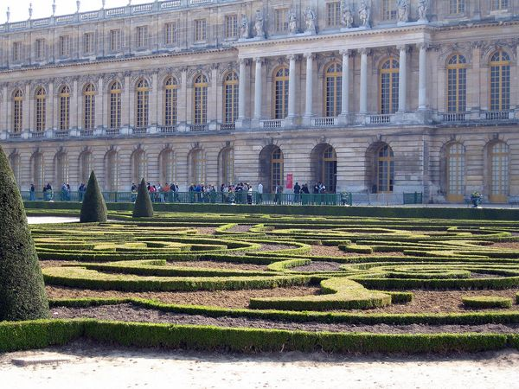
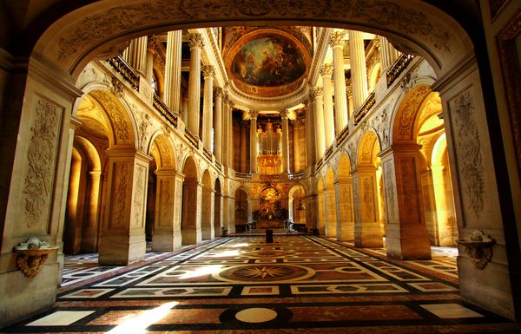
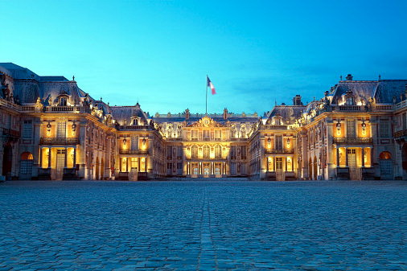
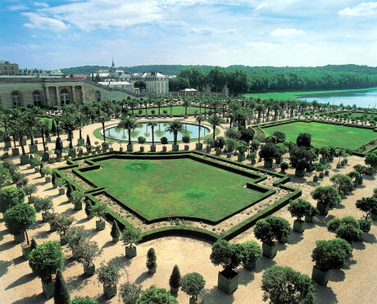

Slide 8
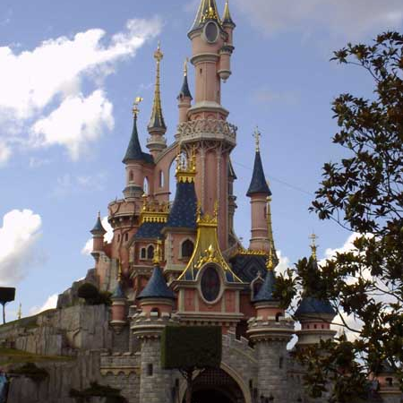
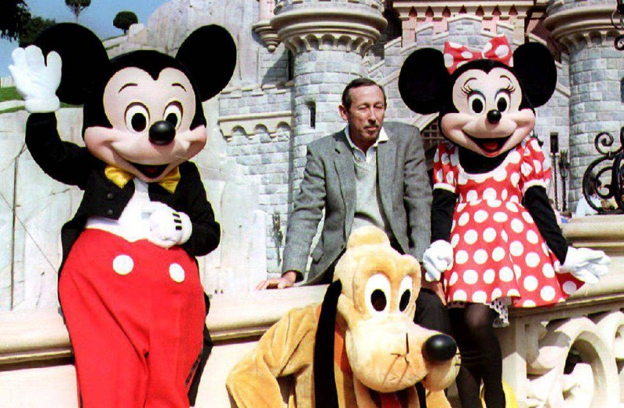
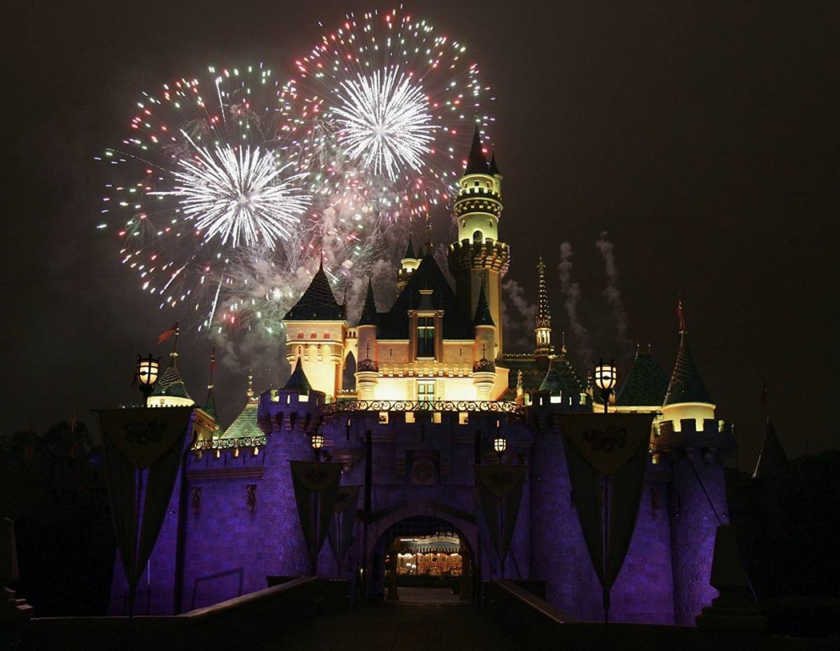
Діснейленд
У Франції знаходиться найпопулярніший дитячий парк розваг Європи - Діснейленд.
17 липня 1955 Діснейленд відкрив свої двері в світ з такими словами: «Усім, хто входить в це щасливе місце: Ласкаво просимо! Світ, повний радості і щастя відкритий для Вас.
Хто б Ви не були, і діти і дорослі, - всі, хто опиниться в Чарівній країні Діснейленд, буде тут бажаним гостем. Двері Діснейленду відкриті перед усіма! Ласкаво просимо в Країну казок і фантазій, де збуваються мрії! »

Slide 9
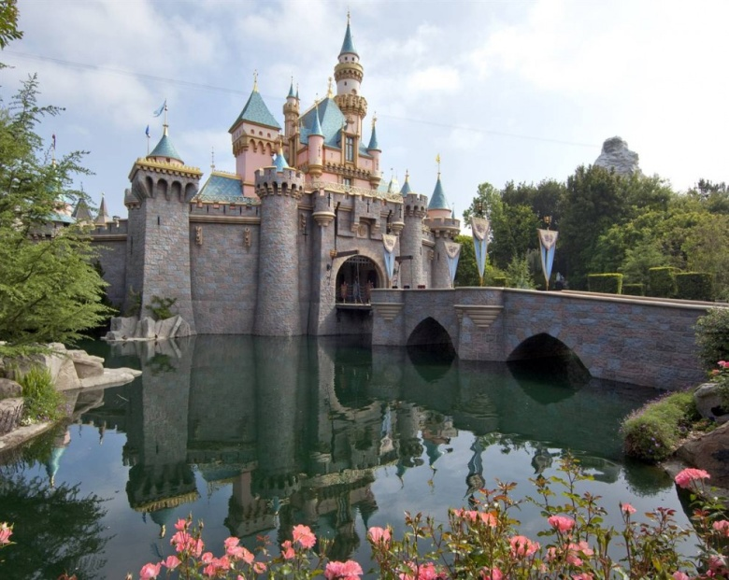
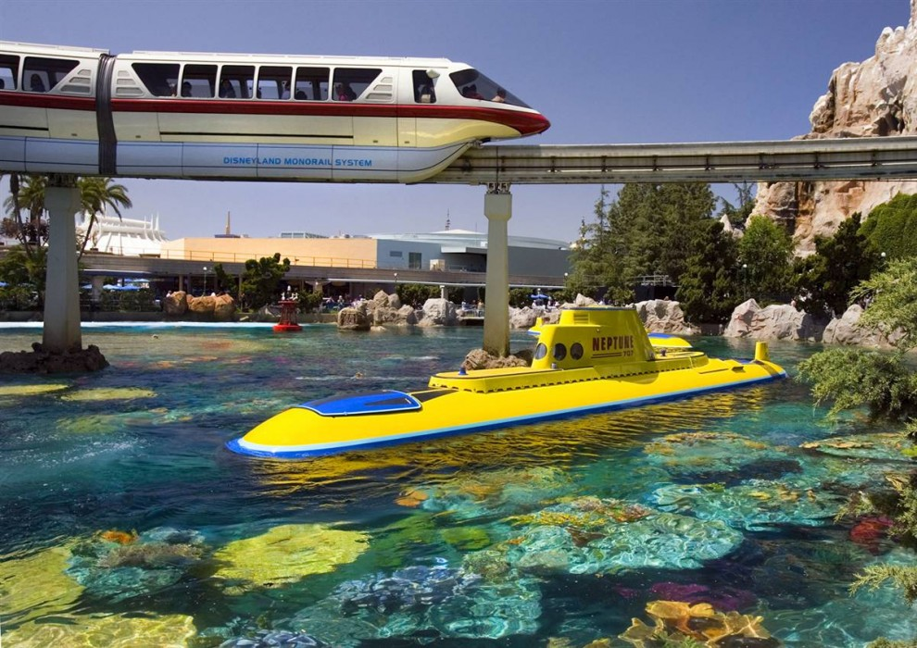
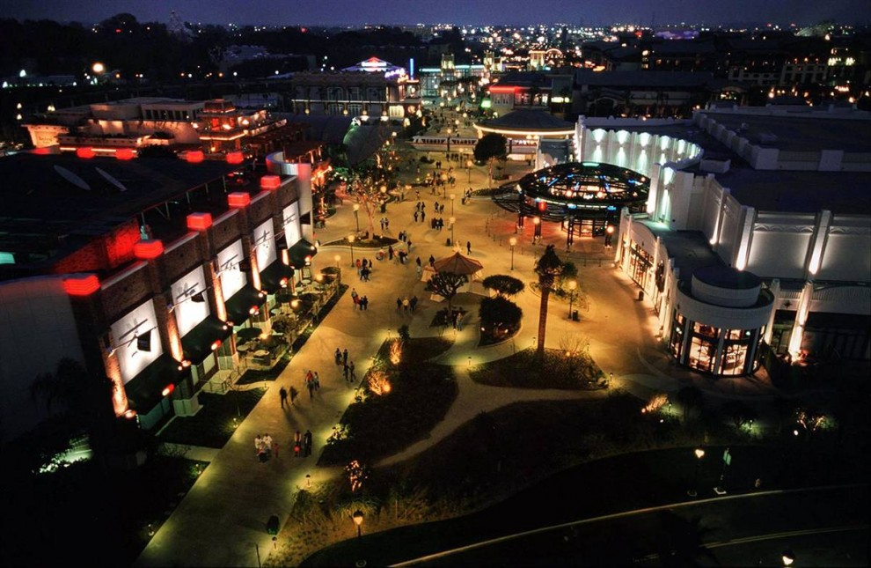
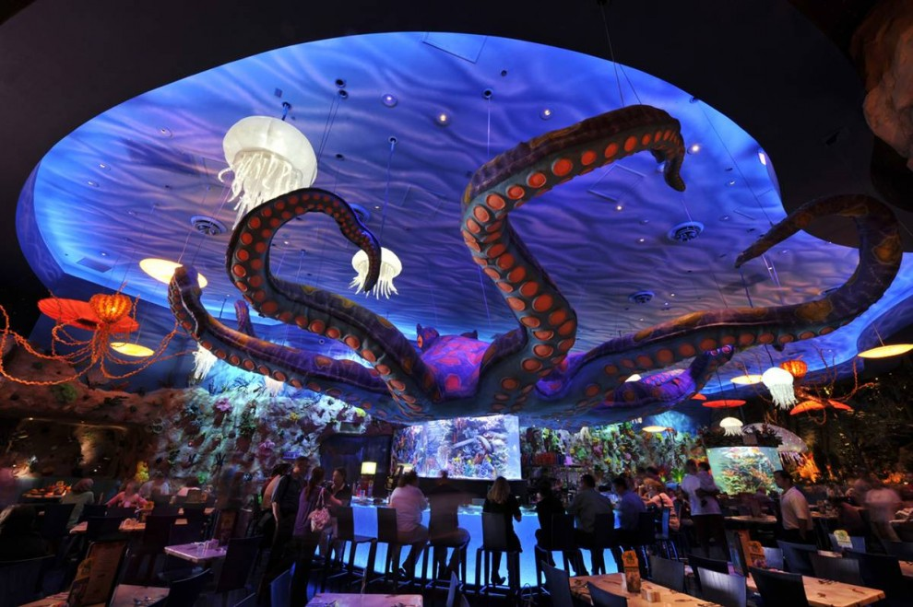

Slide 10
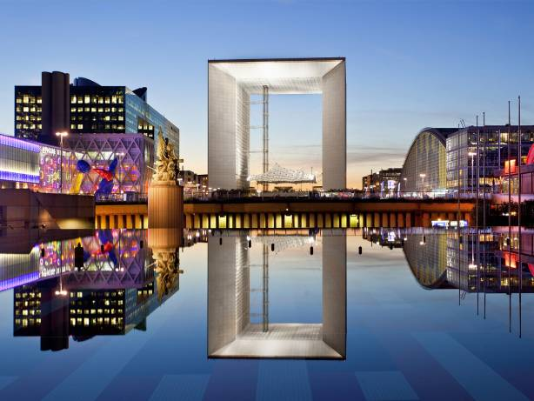
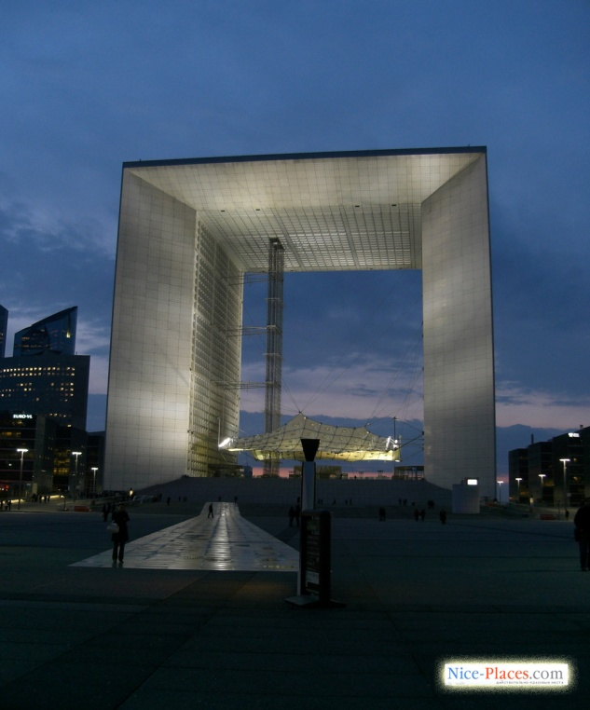
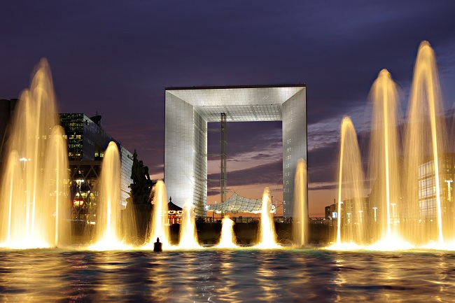
Арка Дефанс
Види з Великої Арки просто приголомшливі.
На дах Великий Арки можна піднятися на ліфті - у прозорій скляній капсулі.
Якихось жорстких конструкцій немає - практично всі на розтяжках. Ліфтові, якщо так можна сказати, шахти, величезний тент над ліфтової майданчиком внизу ...
Дах теж вражає. У ній є виставкові зали, кінозали, кафе, сувенірні магазинчики і оглядові майданчики.

Slide 11
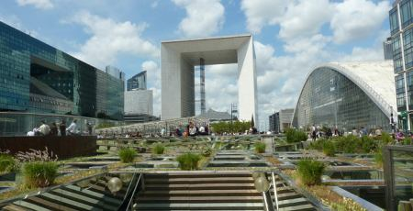
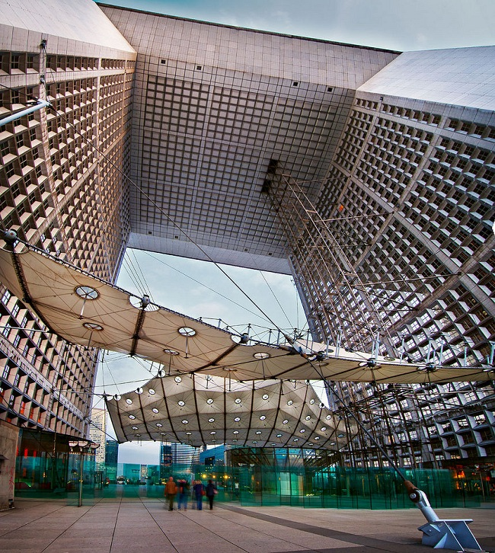
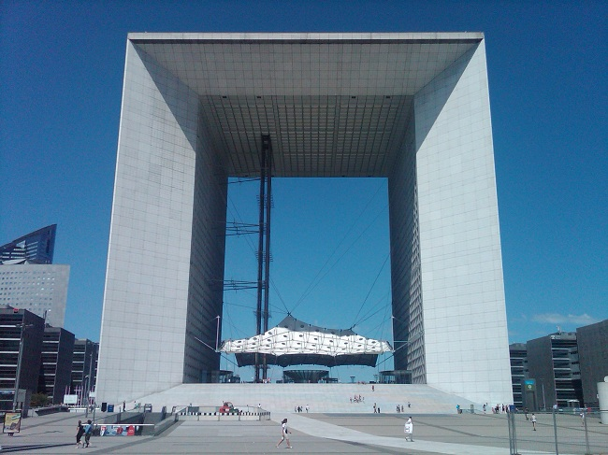

Slide 12
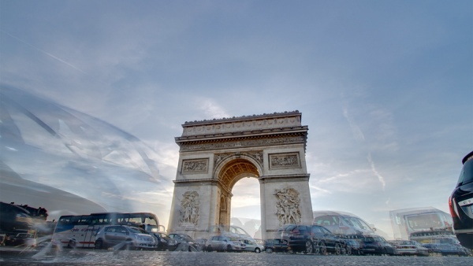
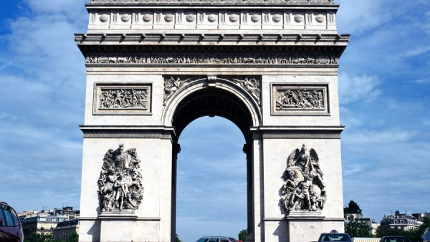
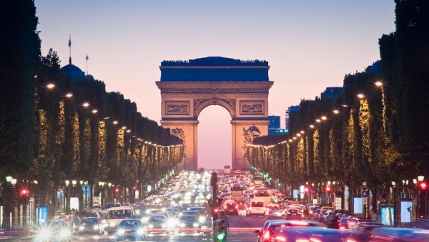
Тріумфальна арка - монумент у 8-му окрузі Парижа на площі Шарля де Голля (Зірки), зведений у 1806-1836 роках архітектором Жаном Шальгреном за розпорядженням Наполеона в ознаменування перемог його Великої армії.
Тріумфальна арка, виконана в античному стилі, має значні розміри: висота 49,51 м, ширина 44,82 м, висота склепіння 29,19 м. У кутах над арочним отвором розташовані барельєфи роботи скульптора Жана Жака Прадо із зображенням крилатих дів, сурмачів в фанфари, - алегорій слави.

Slide 13
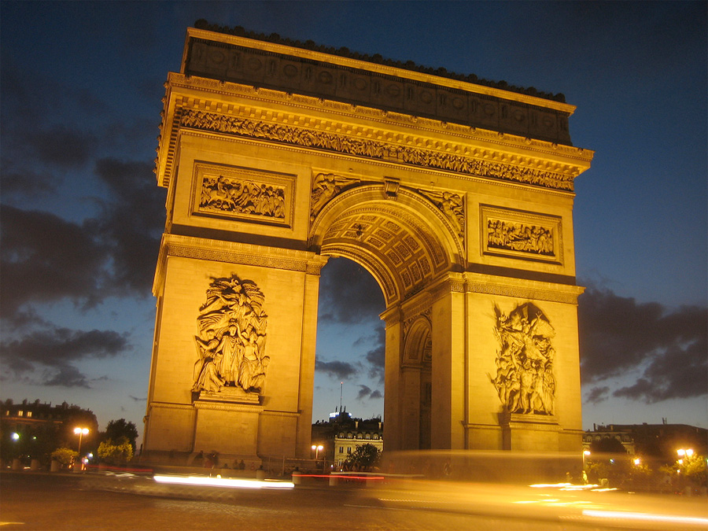
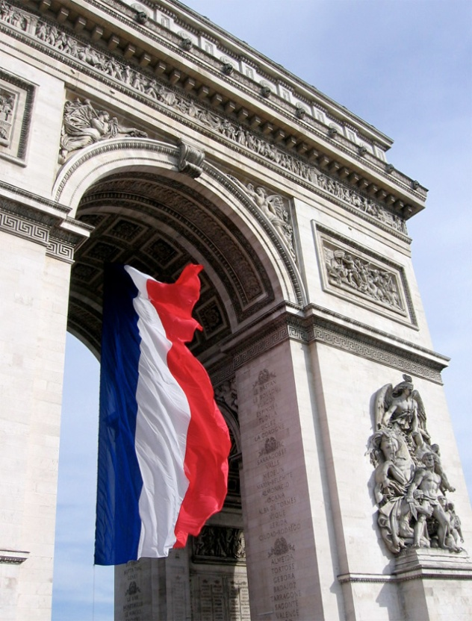
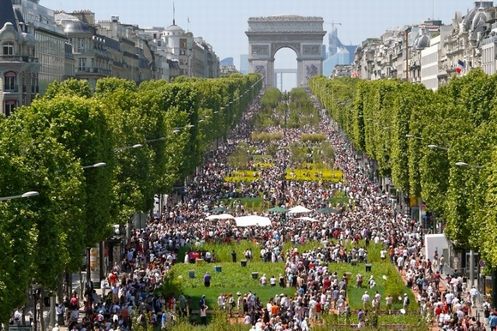

Slide 14
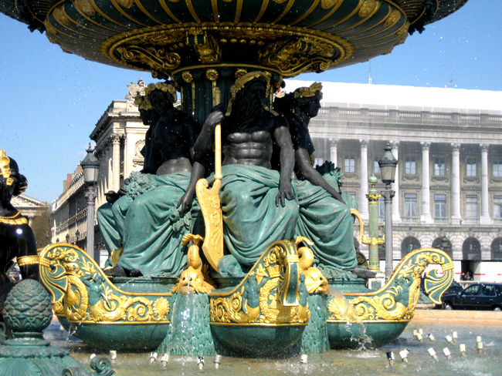
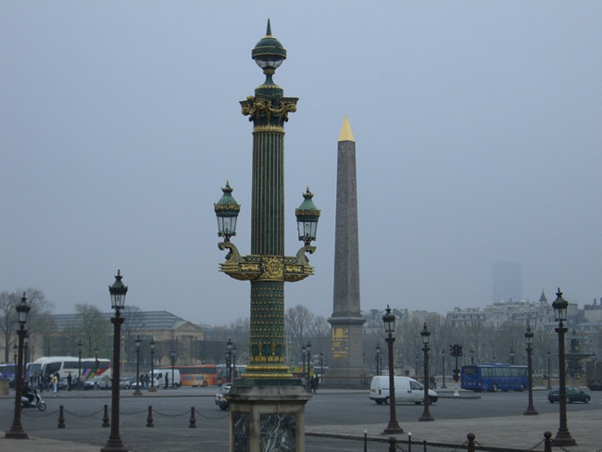
Площа Згоди
На площі встановлено обеліск, подарований віце-королем Єгипту Мухаммедом Алі, висотою в 23 метри і вагою 220 тонн.
З боків обеліска два фонтани, створених за зразком фонтану святого Петра в Римі, а на кожному розі площі статуї, що символізують вісім головних міст країни.
Жодна з восьми статуй не є прикладом високого мистецтва, але зате вони володіють однією особливістю:
Їх постаменти настільки величезні, що в кожному з них колись містилася невелика квартира. Паризька влада XIX століття здавали це екзотичне житло за 500 франків на рік. Тепер тут розмістилися входи в підземний паркінг.
Друга за величиною у Франції (після площі des Quinconces в Бордо).

Slide 15
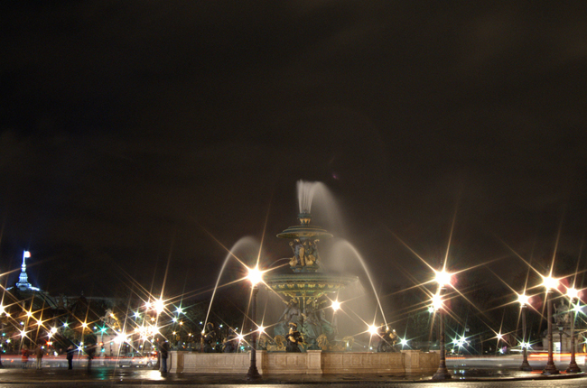
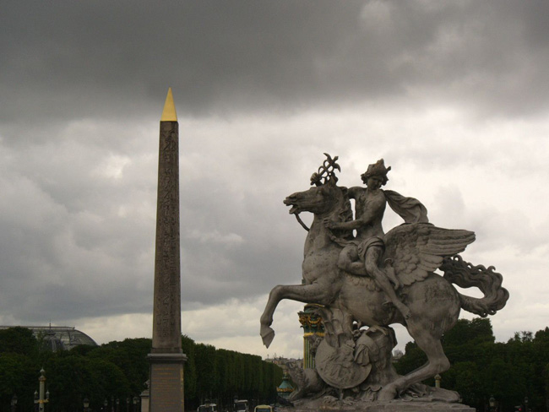
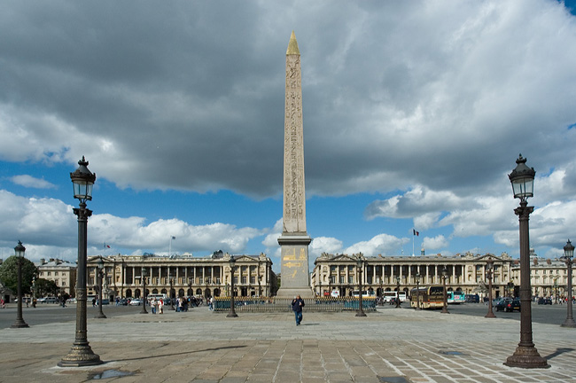
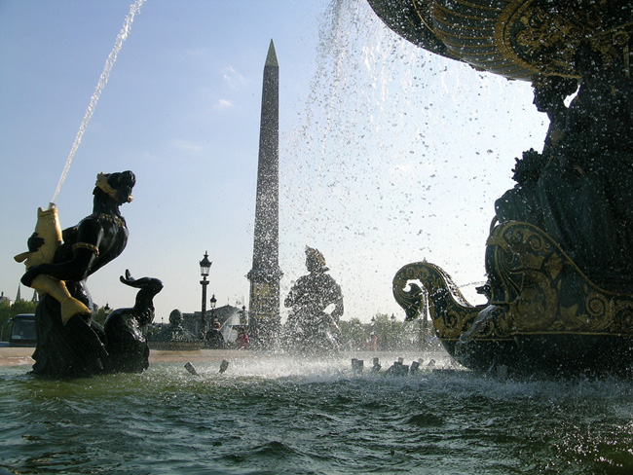

Slide 16
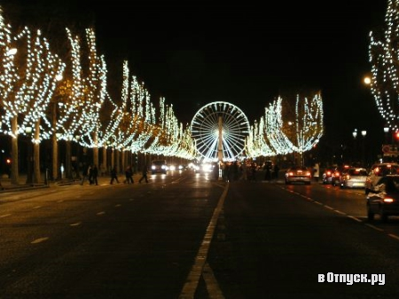
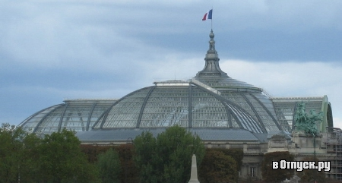

Єлисейські поля - одна з головних магістралей Парижа.
Єлисейські поля - "найкрасивіша вулиця миру", на якій розташовані розкішні магазини, автосалони, знамениті ресторани і кафе, а також резиденція президента Франції - Єлисейський палац і урядові установи.
Єлисейські поля - найбільш відвідувана пам'ятка Парижа: щодня сюди приходять від 300 до 500 тисяч осіб

Slide 17



Slide 18



Собор Паризької Богоматері або Нотр-Дам - це духовне і географічне "серце" Парижа. Розташований на острові Сіте в східній її частині, побудована вона на місці, де стояла перша християнська церква Парижа - базиліки Святого Стефана, а вона в свою чергу була побудована на місці, де в давні часи стояв галло-римський храм Юпітера.
У соборі присутній подвійність стилістичних впливів: з одного боку, тут присутній готичний стиль, використані новаторські архітектурні досягнення, і вони створюють якусь простоту вертикальної конструкції і надають будівлі легкість, з іншого, - тут присутні відгомони Нормандії, її романського стилю, з властивим йому щільним і потужним єдністю. Багато різних архітекторів брали участь по ходу будівництва собору. Про це свідчать відмінності, різні по висоті вежі і західна сторона, а також відрізняється і стиль. У 1245 році було закінчено будівництво веж, а всього собору - в 1945 році.
.

Slide 19





Slide 20



Найвища точка Парижа - Монмартр.
Монмартр вважається символом французької культури, притулком художників і кожен митець, від самого знаменитого до мало відомого, залишив на Монмартрі слід свого життя, своєї творчості.
Та й зараз цей пагорб населяють люди, які тут живуть і працюють, наповнюючи своїм мистецтвом і неквапливим способом життя вузькі звивисті вулички, старовинні магазинчики, задимлені кафе.

Slide 21




